Slide 1
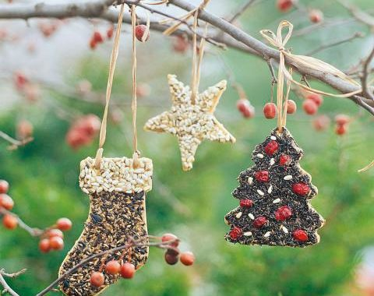
Мастер – класс по изготовлению ЭКО - кормушки
Подготовили и провели воспитатели БМА ДОУ «Детский сад № 18»
Морозова Н.И., Косилкина Е.В.

Slide 2
Совместное мероприятие для родителей и детей. Мастер – класс, как современная форма взаимодействия с семьями воспитанников. Приурочено к акции «Щедрый вторник»

Slide 3
Цель: вовлечение родителей в образовательную деятельность для совместного изготовления
ЭКО – кормушек
Задачи:
Знакомить с зимующими птицами;
Развивать мелкую моторику и творческое воображение;
Воспитывать заботливое отношение к птицам, желание подкармливать их зимой.

Slide 4
Материал:
Картонная коробка
Веревка
Клейстер
Крупы
Семечки

Slide 5
Эко - кормушка для птиц, которую Вы и Ваш ребенок сделали своими руками, доставит огромное удовольствие. Это хорошая традиция, приучающая ребенка заботиться о братьях наших меньших, и замечательное творческое занятие. Предлагаем вашему вниманию ЭКО - кормушки, которые делать легко и интересно.

Slide 6
Ход мастер – класса:
Из картонной коробки вырезаем формы – заготовки будущих кормушек.
Проделать отверстие для веревочки.
Нанести клейстер на форму с одной стороны.
Выложить крупу и семечки на клеевую основу хаотично или узором.
Повторить процесс со второй стороной формы.
Оставить до полного высыхания.
Развесить на ветки готовые Эко –кормушки.

Slide 7
Покормите птиц зимой!
Пусть со всех концов
К вам слетятся, как домой,
Стайки на крыльцо.
Небогаты их корма.
Горсть зерна нужна,
Горсть одна — и не страшна
Будет им зима.
Сколько гибнет их — не счесть,
Видеть тяжело.
А ведь в нашем сердце есть
И для птиц тепло.
Разве можно забывать:
Улететь могли,
А остались зимовать
Заодно с людьми.
Приучите птиц в мороз
К своему окну,
Чтоб без песен не пришлось
Нам встречать весну!
А. Яшин

Slide 8
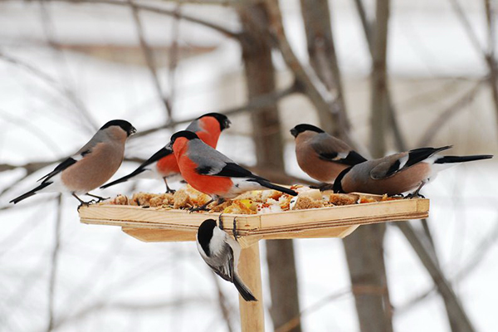
Спасибо за внимание!
Спасибо за внимание!

